Slide 1
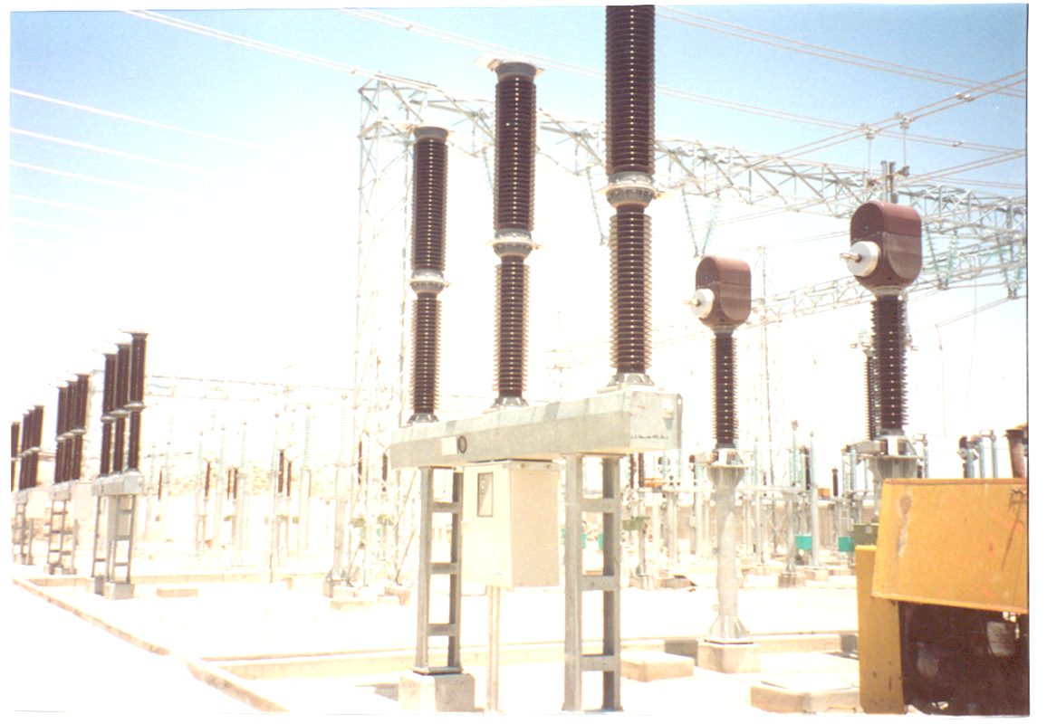
Interruptores de Potencia
Equipo:
Eduardo Antonio Ríos Gil
José Daniel Cuadras Ríos

Slide 2
Introducción
Los interruptores que se usaban antiguamente en los circuitos eléctricos eran, generalmente, de accionamiento manual y del tipo seccionador (cuchilla). Con el aumento de las intensidades y de las tensiones requeridas en el sector industrial resultó que el arco que se formaba al abrir el interruptor dañaba o destruía los contactos. Entonces se construyeron interruptores que abrían o cortaban rápidamente los circuitos por medio de un resorte o por la acción de la gravedad, reduciendo así la duración del arco y la magnitud del deterioro del interruptor.
Colocando el interruptor en posición vertical, con ruptura horizontal, la corriente de aire por convección, debida al calor del arco, tiende a extender el arco hacia arriba, alejándolo del interruptor; así mismo, la acción magnética de la espira formada por el interruptor y el arco tiende a aumentar la longitud del arco extinguiéndolo.

Slide 3
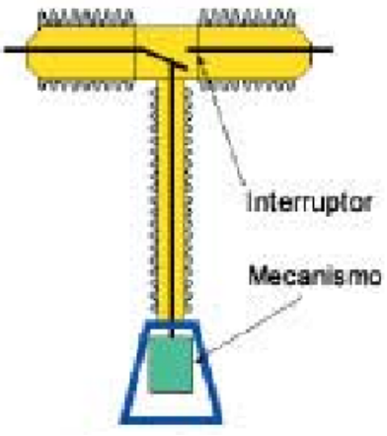
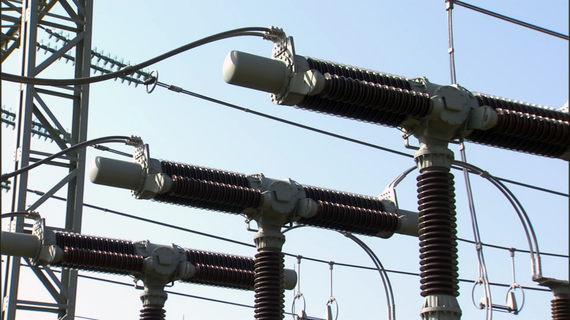
Teoría del Interruptor de Potencia
El interruptor de potencia es un dispositivo electromecánico cuya función principal es la de conectar y desconectar circuitos eléctricos bajo condiciones normales o de falla. Adicionalmente se debe considerar que los interruptores deben tener también la capacidad de efectuar recierres, cuando sea una función requerida por el sistema.

Slide 4
Tareas Fundamentales de los Interruptores de Potencia
Se requiere que cualquier interruptor de potencia, sin tomar en cuenta su aplicación particular, efectúe cuatro operaciones fundamentales:
Cerrado, debe ser un conductor ideal.
Abierto, debe ser un aislador ideal.
Cerrado, debe ser capaz de interrumpir la corriente a que fue diseñado, rápidamente y en cualquier instante, sin producir sobre voltajes peligrosos.
Abierto, debe ser capaz de cerrar rápidamente y en cualquier instante, bajo corrientes de falla, sin soldarse los contactos por las altas temperaturas.

Slide 5
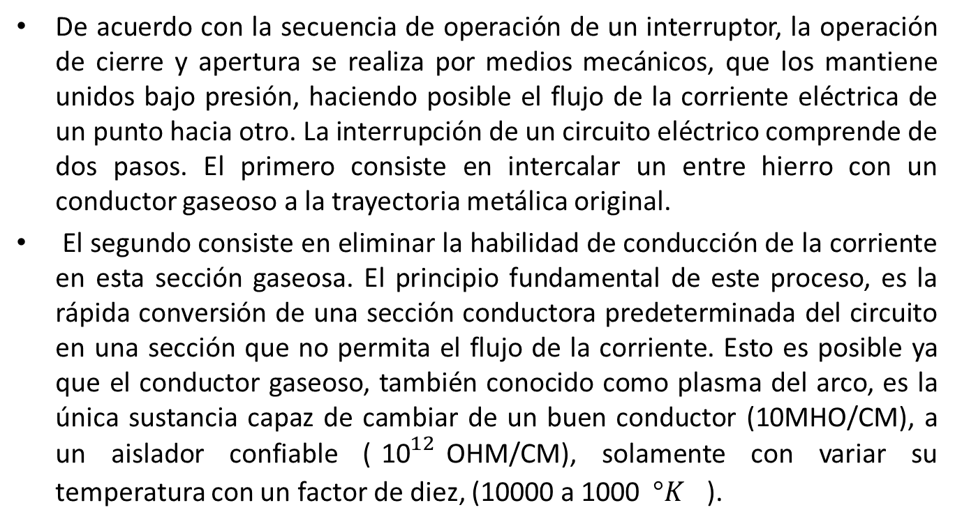
Principio de Operación
De acuerdo con la secuencia de operación de un interruptor, la operación de cierre y apertura se realiza por medios mecánicos, que los mantiene unidos bajo presión, haciendo posible el flujo de la corriente eléctrica de un punto hacia otro. La interrupción de un circuito eléctrico comprende de dos pasos. El primero consiste en intercalar un entre hierro con un conductor gaseoso a la trayectoria metálica original.
El segundo consiste en eliminar la habilidad de conducción de la corriente en esta sección gaseosa. El principio fundamental de este proceso, es la rápida conversión de una sección conductora predeterminada del circuito en una sección que no permita el flujo de la corriente. Esto es posible ya que el conductor gaseoso, también conocido como plasma del arco, es la única sustancia capaz de cambiar de un buen conductor (10MHO/CM), a un aislador confiable (${\text{10}}^{12}$OHM/CM), solamente con variar su temperatura con un factor de diez, (10000 a 1000 ${°K}^{}$).

Slide 6
Proceso de Cierre
Los interruptores no solo deben interrumpir, también deben cerrar el circuito. Esto puede ocasionar ciertos problemas, particularmente si el interruptor cierra sobre un corto circuito. Cuando el interruptor está abierto, aparece en sus terminales la tensión del sistema, a esta tensión se le denomina tensión de cierre.
Al valor de cresta mayor de la corriente que fluye al cerrar el interruptor se le llama corriente de cierre. La potencia de cierre es el producto de la tensión de cierre por la corriente de cierre.
El tiempo de cierre de un interruptor, es el que transcurre desde el momento de energizarse la bobina de cierre hasta la conexión metálica de los contactos principales. Durante el cierre, existen esfuerzos eléctricos entre los contactos a medida que estos se acercan, de manera que algunas veces pueden establecerse arcos de pre-encendido, ocasionando un desgaste adicional en el material de los contactos principales.

Slide 7
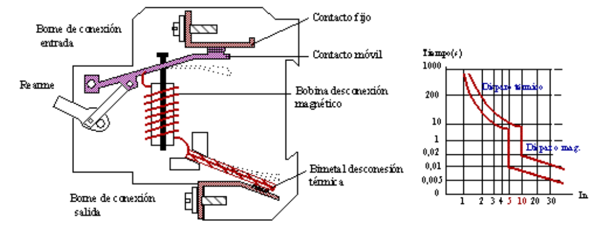
Proceso de Apertura
Si estando cerrado el interruptor se desea interrumpir el circuito, se libera el mecanismo de apertura el cual permite que los contactos principales se separen con cierta velocidad. El tiempo de interrupción está dado desde el momento en que se energiza la bobina de apertura hasta la extinción del arco eléctrico. Este tiempo consta de dos partes: El tiempo propio desde la energización de la bobina de apertura hasta la separación metálica de los contactos y el tiempo de arqueo.

Slide 8
Métodos de extinción del arco eléctrico
El elemento más significativo que distingue las diversas técnicas de interrupción es por lo tanto, el medio de extinción del arco. El medio de extinción es aquel elemento del interruptor donde se desarrolla la dinámica del arco eléctrico, que se presenta al separarse mecánicamente los contacto. Básicamente existen cuatro formas de extinción del arco eléctrico:
a) Alargamiento y enfriamiento del arco, aumentando gradualmente su resistencia, sin utilizar energía externa, lo que reduce el valor de la corriente hasta que el arco se extingue.
b) Aprovechamiento de la energía desprendida por el arco eléctrico para apagarlo.
c) Utilización de energía exterior para soplar y apagar el arco.
d) Utilización del vacío, en donde los contactos se dosifican con un vapor metálico que forma un arco controlable.
Estas cuatro formas básicas se presentan en diferentes medios de extinción.

Slide 9
Los Interruptores de Potencia se Clasifican de acuerdo:
Su Medio de Extinción.
El Tipo de Mecanismo.
Por la Ubicación de las Cámaras.

Slide 10
Clasificación por su medio de extinción
Interruptores en Aceite. La energía del arco se disipa rompiendo las moléculas de aceite.
Simples.
Con cámara de extinción.
Pequeño volumen de aceite.
Soplo de aire. La energía del arco eléctrico se disipa inyectándole una fuerte presión de aire comprimido.
Hexafluoruro de azufre. La energía de arco se disipa en el gas SF6.
Vacío. Utiliza como medio de extinción vacío en el cual no se puede engendrar plasma debido a la ausencia de los átomos que se requieren para la ionización.

Slide 11
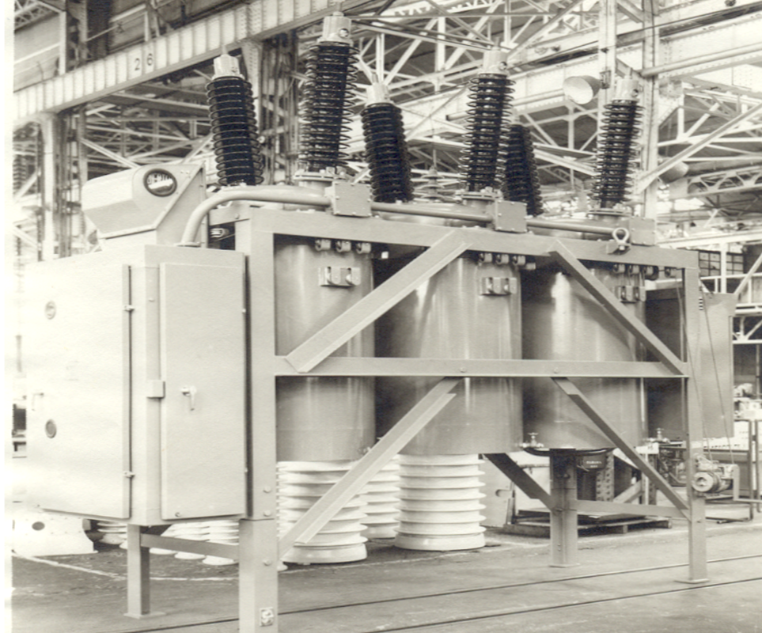
Interruptor de Potencia de Gran Volumen de Aceite de 69kvs

Slide 12
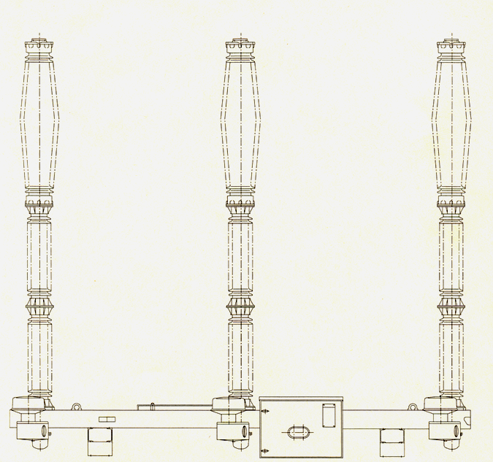
Interruptor de Potencia marca Siemens Tipo 3AQ1, 245 kvs, en Hexafluoruro de Azufre
Cámara de Extinción
Gabinete de Control
Aislador Soporte
Mecanismo de Operación

Slide 13
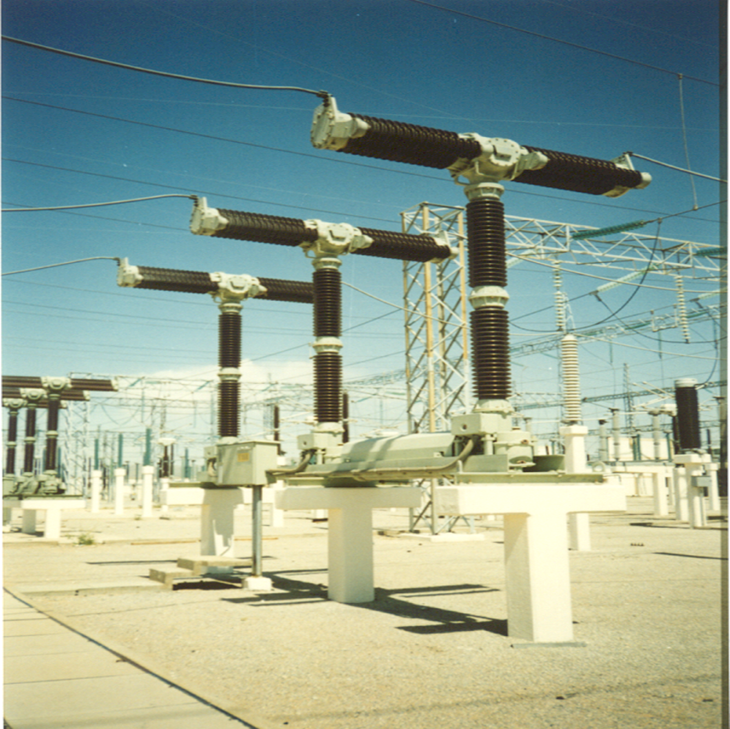
Interruptor de potencia 245kvs

Slide 14
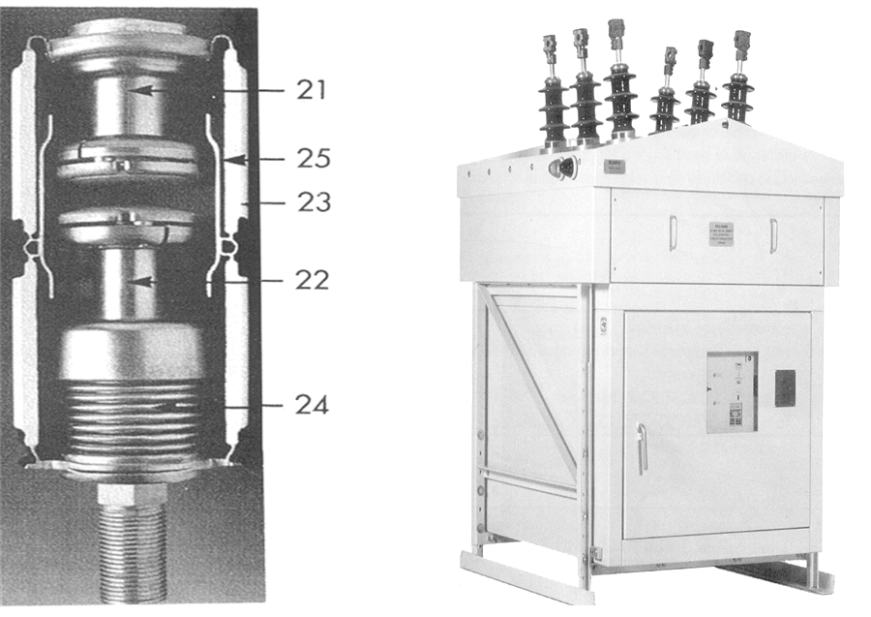
21.- Contacto fijo.
22.- Contacto Móvil.
23.- Cubierta Aislante.
24.- Fuelle Metálico.
25.- Pantalla Metálica.
Cámara de Extinción
Interruptor de Potencia en Vacío marca Alsthom de 15 kvs.

Slide 15
Desventajas del Aceite Como Medio de Extinción.
El aceite como medio de extinción del arco, tiene las siguientes desventajas que son:
Es inflamable a temperaturas altas.
Posibilidad de que se forme una mezcla explosiva con el aire.
A causa de la descomposición del aceite en el arco, produce partículas de carbón, que reduce su resistencia dieléctrica. Por lo tanto, requiere regenerarse o cambiarse periódicamente, lo que eleva los costos de mantenimiento.

Slide 16
Ventajas de los Interruptores de Soplo de Aire:
No implican peligro de explosión ni incendio.
Su operación es muy rápida.
Son adecuados para el cierre rápido
Su capacidad de interrupción es muy alta.
La apertura de las líneas de transmisión sin carga o la de sistemas altamente capacitivos, no representa mucha dificultad.
Se tiene muy fácil acceso a sus contactos.
Desventajas de los Interruptores de Soplo de Aire:
Requiere de la instalación de un sistema de aire comprimido.
Su construcción es mucho mas complicada.

Slide 17
Ventajas del Interruptor en Vacío.
1.- Larga vida sin mantenimiento, debido al hermetismo de la cámara de interrupción. La vida mecánica del interruptor asciende a 200,000 operaciones en vacío y disminuye cuando las operaciones se realizan a baja o alta carga según sea el caso. Algunos fabricantes garantizan además una vida sellada de cuando menos 20 años.
2.- El interruptor no se ve afectado en su funcionamiento por variaciones bruscas de la intensidad de corriente.
3.- Tasa de recuperación dieléctrica muy elevada, lo cual le capacita para desconectar fallas muy severas.
4.- Otras ventajas, menos importantes que no ameritan una mención especifica, figuran: poco volumen, poco peso, facilidad de montaje.

Slide 18
Clasificación por su Accionamiento
El mecanismo de accionamiento de un interruptor, se considera al conjunto de elementos electromecánicos que permiten almacenar y disponer de energía, útil para transmitir un movimiento, logrando posiciones finales de los contactos de potencia, ya sea abiertos o cerrados dentro de valores de tiempo de maniobra y de resistencia de contactos que favorezcan la operación correcta del equipo. A continuación se relacionan actualmente los conocidos:
1.- Mecanismo de resorte.
2.- Mecanismo neumático.
3.- Mecanismo hidráulico.
4.- Combinaciones entre ellos.

Slide 19
Interruptor por Ubicación de las Cámaras
1.- Tanque muerto, en este tipo de interruptores las cámaras de extinción se encuentran autoretenidas en un recipiente que se encuentra firmemente aterrizado, habiendo entre este último y aquellas un medio aislante por ejemplo, interruptores de gran volumen de aceite. Los cuales constan de transformadores de corriente integrados.
2.- Tanque vivo, las cámaras se encuentran soportadas en columnas aislantes y éstas quedan separando la parte energizada del potencial a tierra por ejemplo, interruptores en SF6.

Slide 20
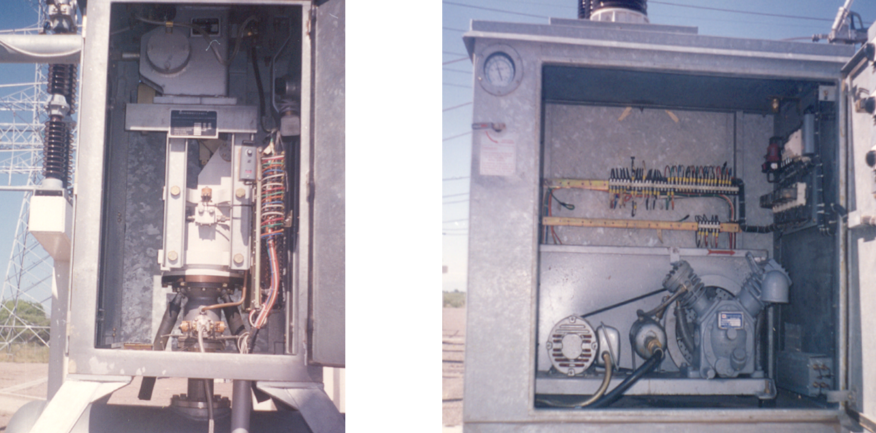
Accionamiento Neumático
Grupo Motor-Compresor
Accionamiento Neumático de Interruptor Energomex de 115 kvs tipo SFE11

Slide 21
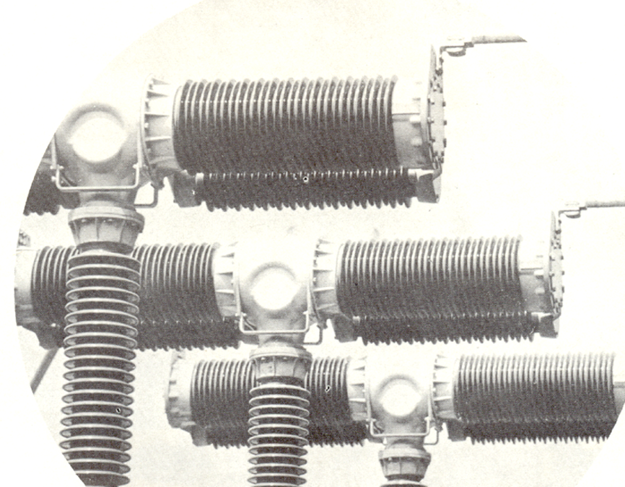
Selección de un Interruptor de Potencia

Slide 22
Criterios para la selección
Temperatura Ambiente.- Básicamente se requiere conocer los valores extremos de temperatura ya que de esta manera se determinara el cto de caldeo del interruptor.
Contaminación.- La practica normal es usar una distancia de fuga de 1.5 cm por kv, si la contaminación es un problema habremos de incrementar esa distancia a un cm. mas por kv.
Condiciones Sísmicas.- Es necesario agregar sistemas de amortiguamiento.
Condiciones Eléctricas.- Sobrevoltajes por maniobra (resistencias de preincersión),capacidad de corto circuito(kilo-amperes).

Slide 23
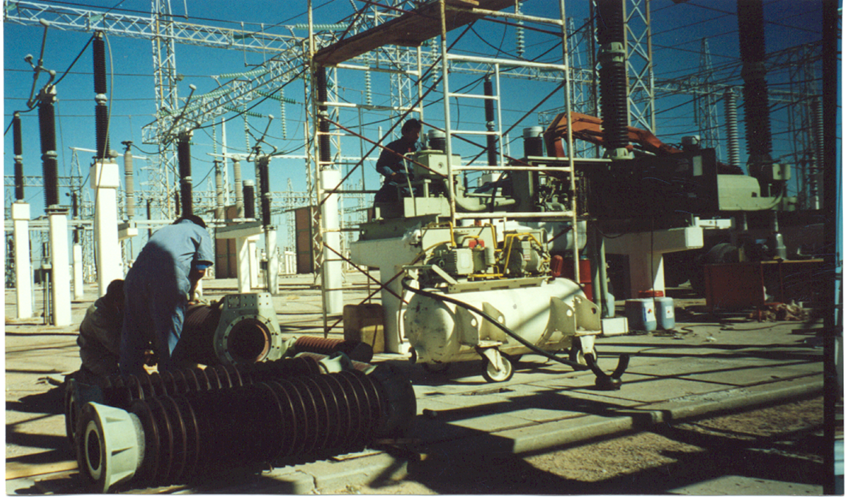
Instalación y Mantenimiento de los Interruptores de Potencia usados por C.F.E

Slide 24
Tiempos de Maniobra
Descripción | Unidad | Cantidad
Duración mínima de la orden | Ms | 50
Tiempo de cierre | Ms | 80 ± 10
Tiempo de apertura | Ms | 50 ± 5
Duración del arco | Ms | 15 ± 3
Tiempo total de apertura | Ms | 65 ± 8
Tiempo de ruptura | Ms | 300
Tiempo de cierre-apertura | Ms | 70 ± 10
Descripción | Unidad | Cantidad
Distancia entre contactos abiertos | mm | 30
Carrera de tubo de contacto | mm | 300
Cantidad de SF6 | Kg | 32
Presión nominal SF6 a 200C | bar | 6.5  0.2
Capacidad de presión del acumulador | dm3 | 70
Volumen de aceite | dm3 | 55
Peso del interruptor | Kg | 5700

Slide 25
INSTALACION Y PUESTA EN SERVICIO
Para asegurar que el interruptor se encuentre en optimas condiciones a la hora de energizarlo es necesario verificar los siguientes puntos:
1.- Correcto llenado de SF6. A una presión de 6.5 bars.
2.- Revisión de alarma 5.7 bars y bloqueo 5.2 por baja presión de SF6.
3.- Llenado de aceite al mecanismo hidráulico.
4.- Revisión de precarga de nitrógeno 200 bars, paro y arranque de bomba 303- 312 bars.
5.- Revisión de alarma 273 bars y bloqueo 253 bars por baja presión de aceite
6.- Verificar los niveles de voltaje y corrientes en motores, sistemas de caldeo, y bobinas de operación.
7.- La correcta operación de cierre y apertura (local y remota). Y discrepancia de polos.
8.- Protección por antibombeo del interruptor y la operación del panel de alarmas.

Slide 26
Pruebas de Puesta en Servicio
Resistencia de Aislamiento, se define como la resistencia en megaohms que ofrece el aislamiento al aplicarle un voltaje de corriente directa.
Factor de Potencia, se basa en la comparación de un dieléctrico con un condensador, en donde el conductor energizado es la placa y la carcaza del equipo es la otra placa del condensador.
Resistencia de contactos, se realiza para detectar puntos con alta resistencia en los contactos de las cámaras de interrupción.
Tiempos de Operación, el objetivo es verificar los tiempos de operación así como verificar la simultaneidad de los polos o fases.

Slide 27
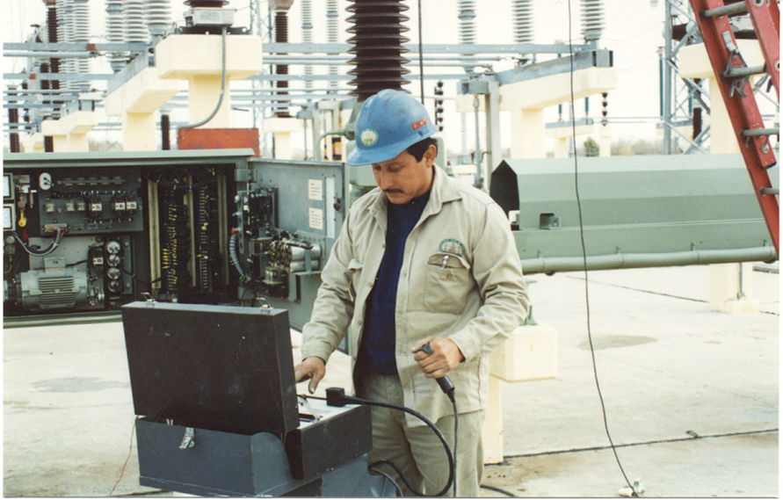
PERSONAL DEL DEPARTAMENTO DE SUBESTACIONES REALIZANDO PRUEBAS DE FACTOR DE POTENCIA.

Slide 28
Criterios para la Aceptación de puesta en Servicio.
Si los valores de resistencia de aislamiento mayor de 100,000 Megaohms se acepta.
Si los valores de factor de potencia menor a 1% se acepta.
Si los valores de resistencia de contactos son entre 30 y 100 microohms se acepta.
Si los valores de tiempos de operación son entre 45 y 90 milisegundos y la simultaneidad de los polos no rebasa el medio ciclo se acepta.
Si la verificación del panel de alarmas es correcta , y los valores nominales de presión y voltaje se acepta.

Slide 29
TIPOS DE MANTENIMIENTO
A.- PREVENTIVO.- TIENE COMO OBJETIVO PREVENIR LAS INTERRUPCIONES Y FALLAS, ATRAVES DE REALIZAR INSPECCIONES PERIODICAS.( PRESIONES DEL INTERRUPTOR, CONTADOR DE OPERACIONES).
B.- CORRECTIVO.- ESTE MANTENIMIENTO ES EL MENOS EMPLEADO YA QUE SE REALIZA HASTA QUE EN EL INTERRUPTOR OCURRE UNA FALLA.
C.- PREDICTIVO.- TAMBIEN CONOCIDO COMO SINTOMATICO, ESTE EXIGE TECNICAS DE REVISION, CON LA 5 PRUEBAS QUE REALIZAMOS EN UNA PUESTA EN SERVICIO.

Slide 30
CRITERIOS PARA EL MANTENIMIENTO
A.- EL NUMERO DE OPERACIONES.- ESTA DIRIGIDO ALA CONSERVACION DE LOS CONTACTOS, MEDIO DE INTERRUPCION Y MECANISMO DE OPERACIÓN.
B.- KILOAMPERES ACUMULADOS.- ESTA ENFOCADO ESPESIFICAMENTE ALA CAMARA DE INTERRUPCION Y SE CUENTAN LOS KA ACUMULADOS DURANTE LA FALLAS EN TIEMPO DETERMINADO.
C.- CONDICIONES AMBIENTALES.- EN FORMA PARTICULAR SE DEBE CONSIDERAR EL EQUIPO QUE SE ENCUENTRA CERCA DE LAS COSTAS, REFINERIAS,DESECHOS INDUSTRIALESY EN CLIMAS MUY EXTREMOSOS.
D.- RECOMENDACIONES DEL FABRICANTE.- SE DEBEN TOMAR EN CUENTA LA RECOMENDACIONES DEL FABRICANTE YA QUE ESTAS SON PRESENTADAS EN UN PLAN CONSERVADOR.

Slide 31
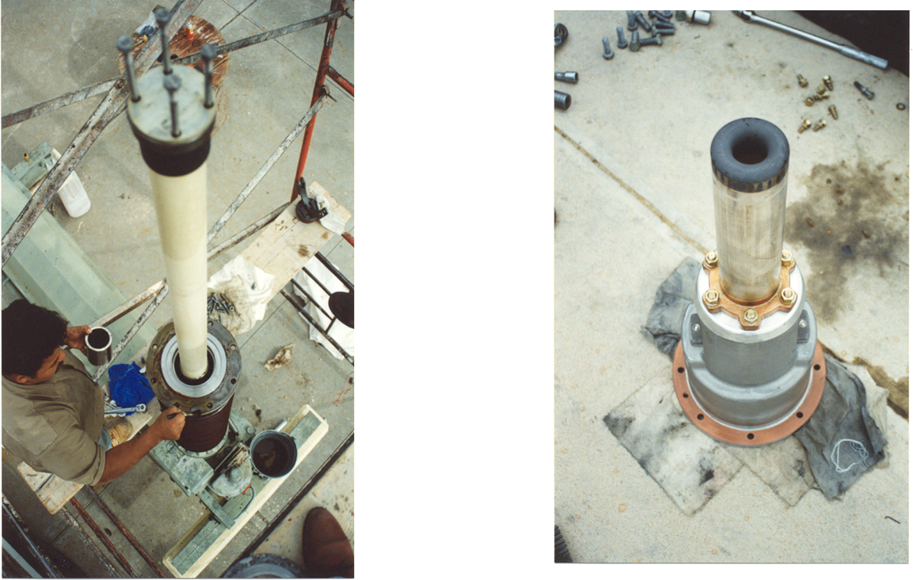
Contacto Fijo de Interruptor 3AS2 245 kv en Gas SF6, y Barra de Accionamiento.

Slide 32
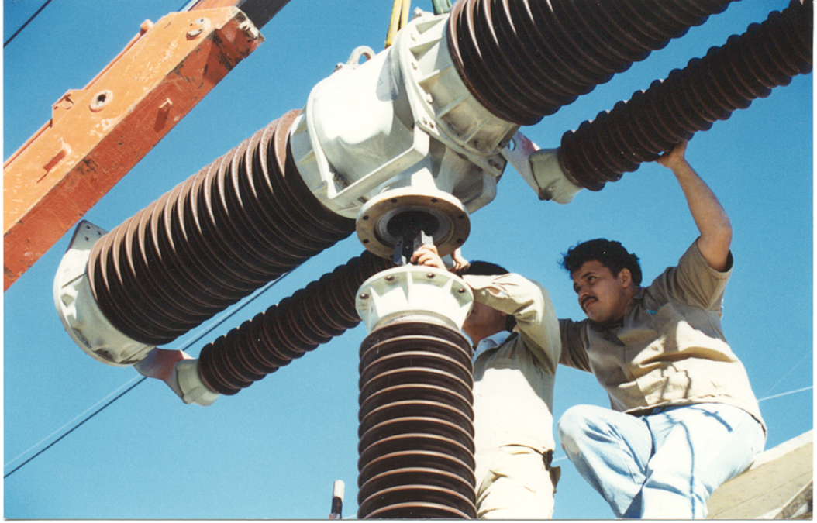
Desmontaje de Cámara de Interrupción de Siemens 3As2.

Slide 33
Recomendaciones
Las recomendaciones Son:
Contar con metodología de puesta en servicio basada en los criterios aplicados por el fabricante.
Contar con el manual de operación, e instructivos de trabajo.
Que los equipos de prueba cuenten con un certificado de calibración que respalde la prueba.
Considerar siempre las condiciones atmosféricas al realizar la pruebas de factor de potencia y resistencia de aislamiento.
Contar siempre con una bibliografía de interruptores de potencia.

